Slide 1

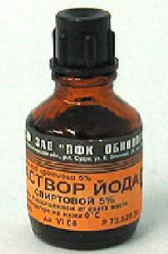
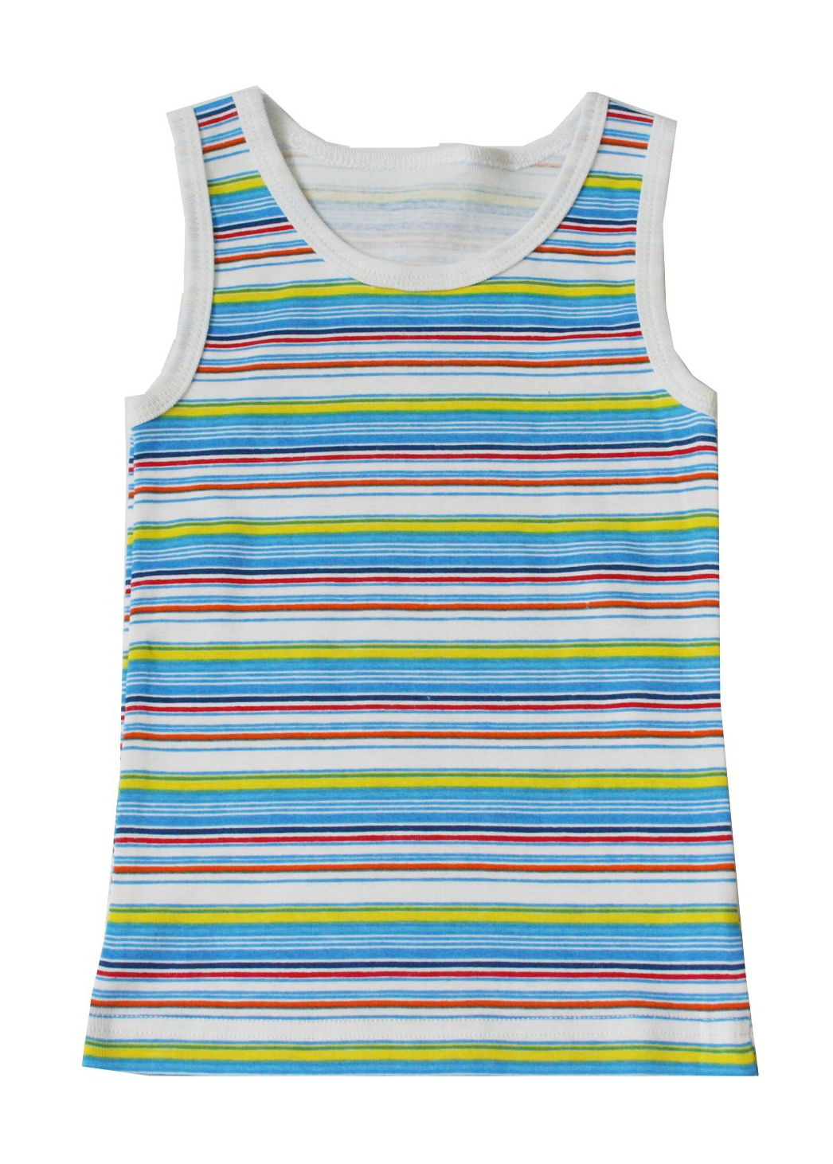
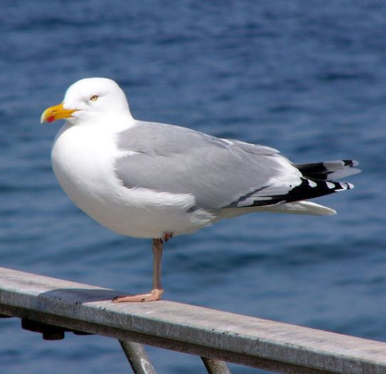
ЧА _ КА _ОД ЗА _ КА МА _ КА
Й
Й
Й
Й

Slide 2





Slide 3




